Slide 1


Предложение коллаборации
Полярной опытной станции филиала ВИР (ПРОСВИР)
и
Нижегородского Государственного Технического Университета
Образовательно-научного института ядерной энергетики и технической физики им. академика Ф.М. Митенкова,
кафедры «Биоинженерии и ядерной медицины»

Slide 2


Суть предложения
Кафедра "Биоинженерии и ядерной медицины" разработала предложение для производителей и дистрибьютеров удобрений и БАВ по исследованию эффективности влияния продукта на растения методом изотопного маркирования (см. Презентация).
Одним из важнейших этапов выполнения работ является выращивание с/х культуры с применением исследуемого продукта и выполнением требований, предъявляемых к научным исследованиям.
Наше предложение - совместно разработать и стартовать проект. Мы маркируем удобрение и проводим анализы, вы - выращиваете культуру.
Кроме расширения научной деятельности данная коллаборация носит коммерческий характер.

Slide 3

Заинтересованности сторон
Дистрибьютер / Производитель
маркетинговые исследования более показательны при экстремальных, граничных условиях, поэтому испытание продукта на ПОСВИР будет максимально расширять рынок продукта
магазин ПОСВИР может выступать региональным дистрибьютером продукта

Slide 4

Заинтересованности сторон
ПОСВИР
возможность расширения научных исследований в области применения удобрений и БАВ
доля от прибыли проекта
прибыль с дистрибьюции продукта
Для проекта
решаем сложный для нас вопрос - растениеводства

Slide 5
Перспективы развития
После успешных проведений пилотных исследований для маркетинговых компаний дистрибьютеров можно будет наладить сотрудничество напрямую с производителями удобрений.
Создать свой бренд, торговую марку

Slide 6
Вопросы
Насколько была бы вам интересна коллаборация с нашей кафедрой в проведении таких работ?
Какие возможные условия проведения исследований (сезонность, культуры, грунт)?
Какая на ваш взгляд стоимость работ и необходимые ресурсы для их проведения?
Необходимы ли согласования для проведения работ? В каком объеме/детализации и с кем?

Slide 7
Состояние проекта
На данный момент у нас есть заинтересованный поставщик удобрений и почвы для рассады из Нидерландов (Московская обл.)
Есть опытная установка для маркирования
Участвуем в двух акселераторах для привлечения инвестиций (Сбербанк и Фонд содействия инновациям)

Slide 8
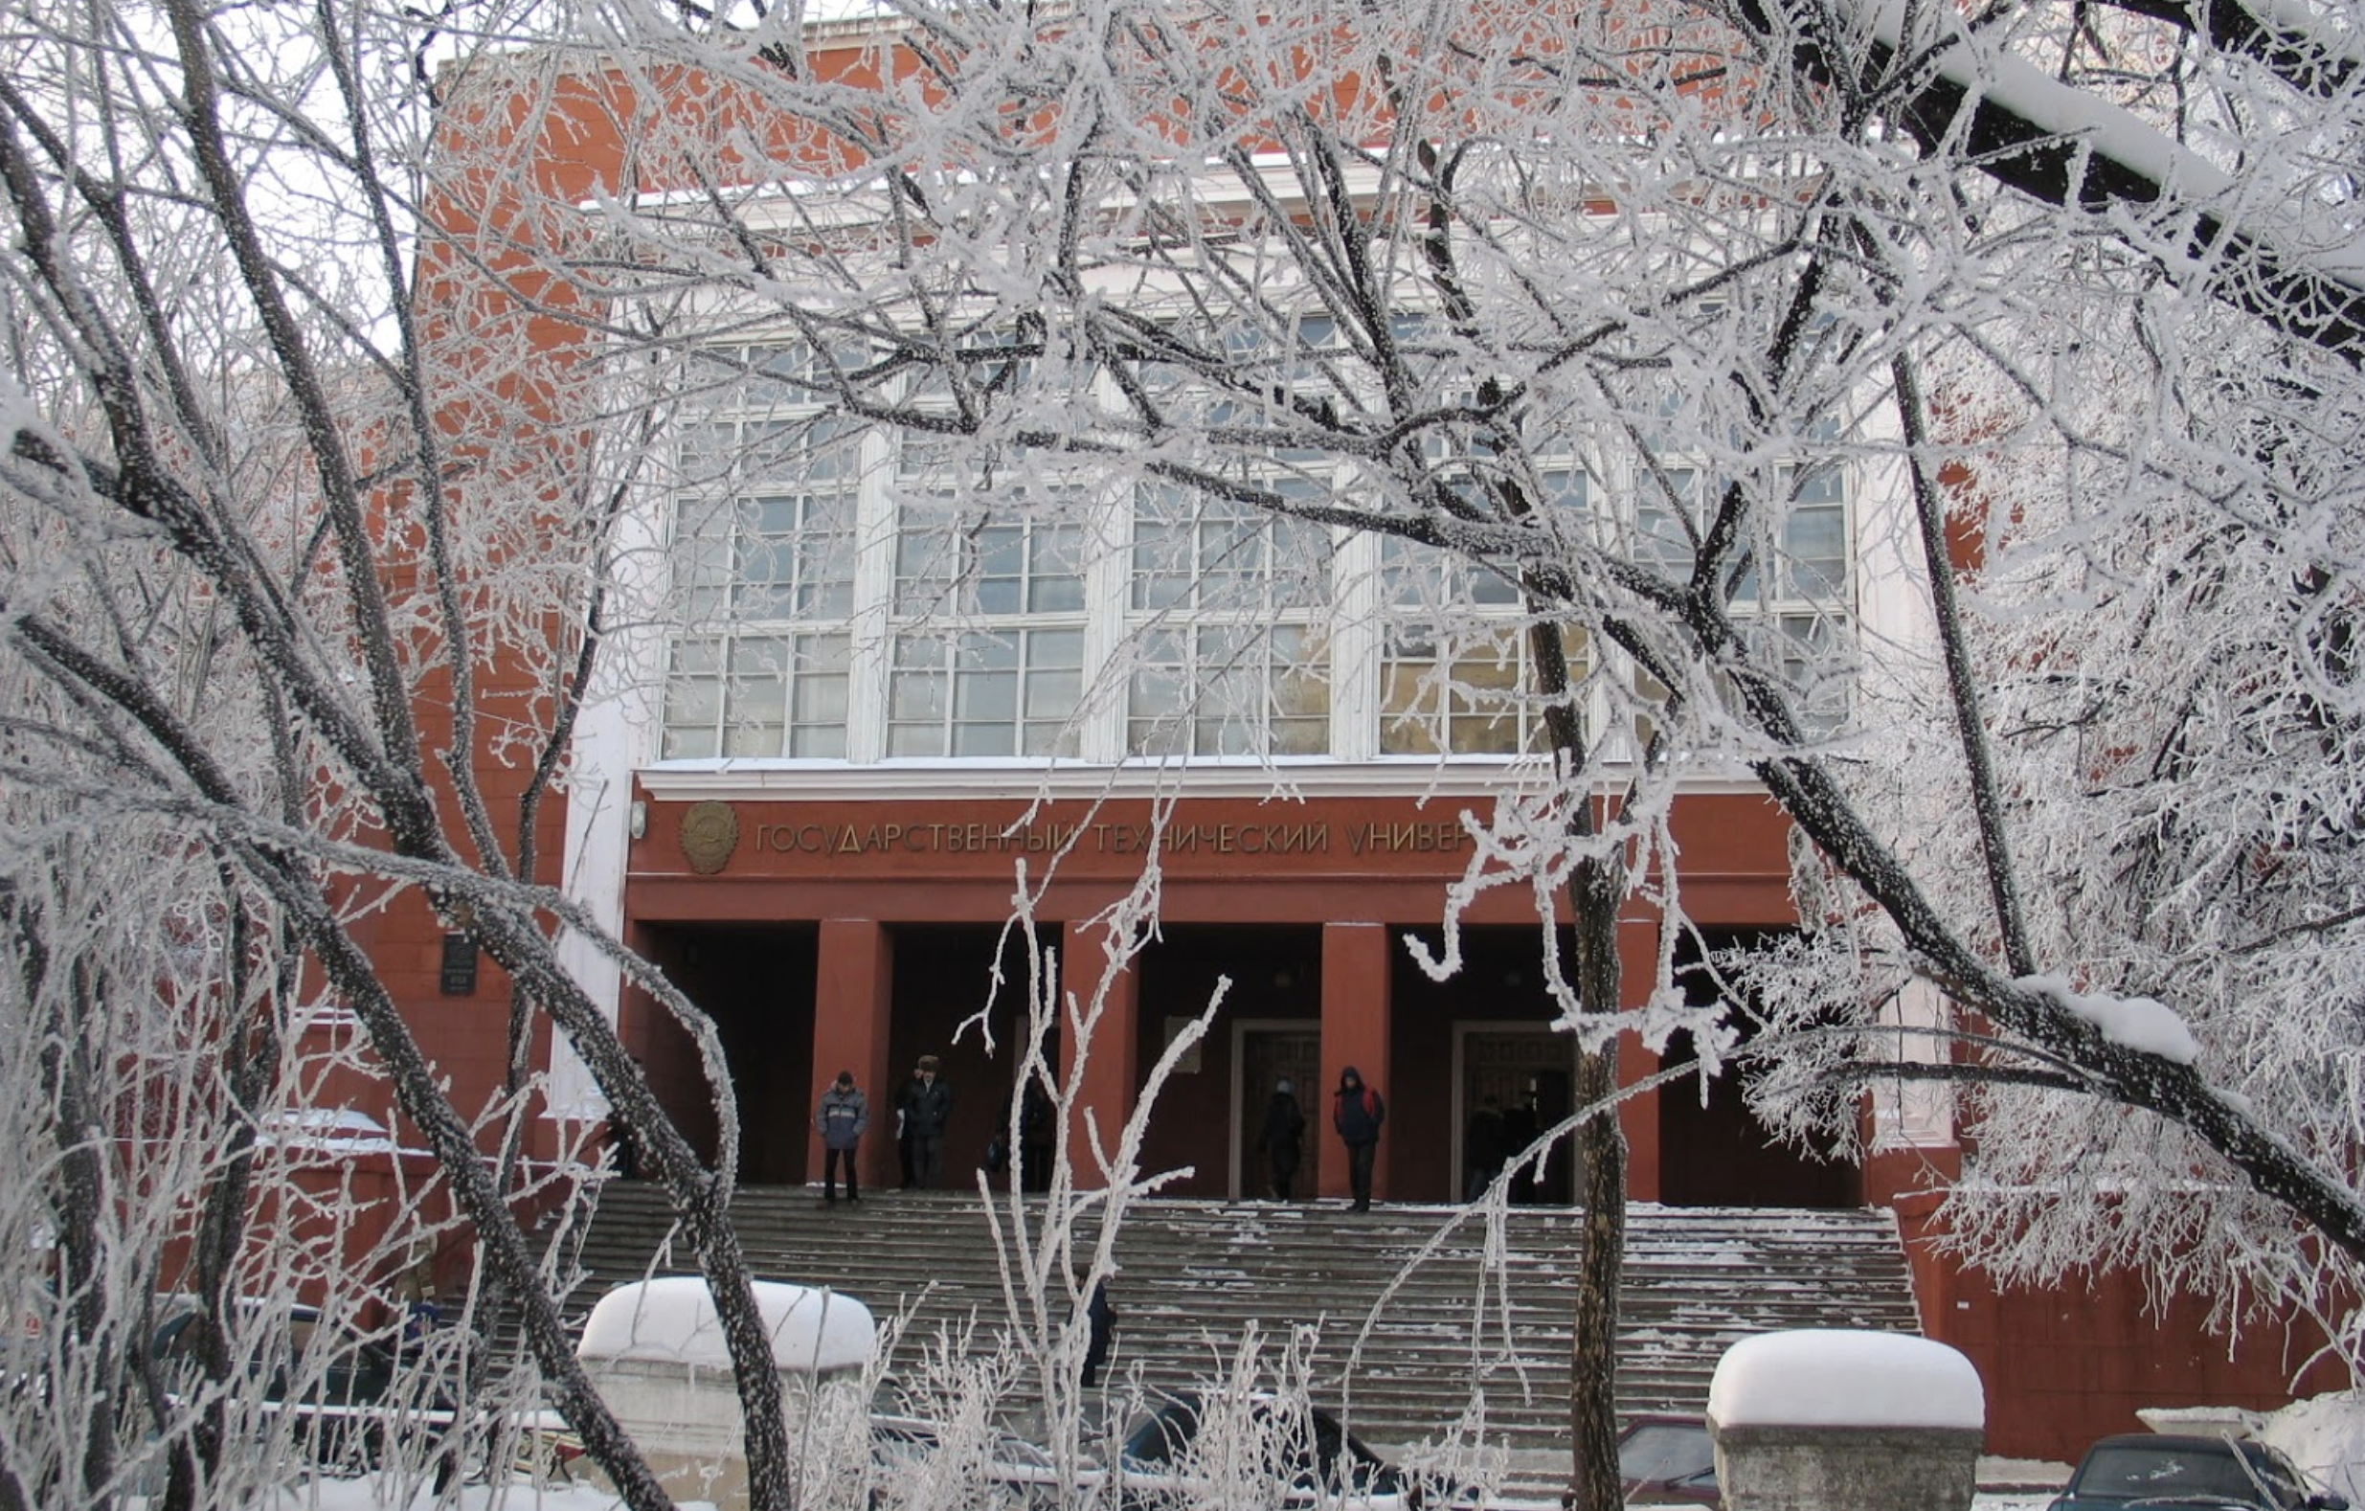
Будем рады сотрудничеству!

Slide 9




Предложение исследования удобрений
для маркетинговых целей
Цена: 210-360 руб
Трудозатраты:
1 чел/мес инженер,
3-5 чел/мес биоинженер,
1 чел/мес журналист
Результат:
медиа-отчет
публикация в ВАК журнале
доклады на научных конференциях

Slide 10

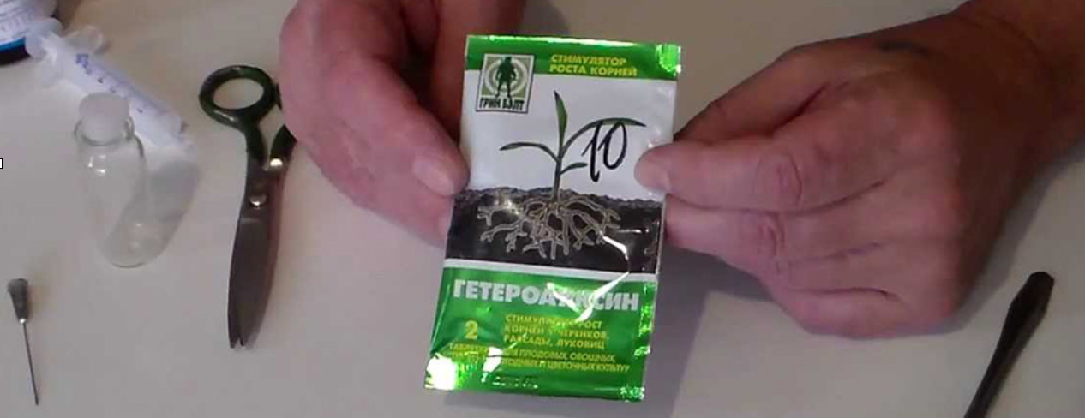
Рассмотрим исследование на примере Гетероауксина

Slide 11
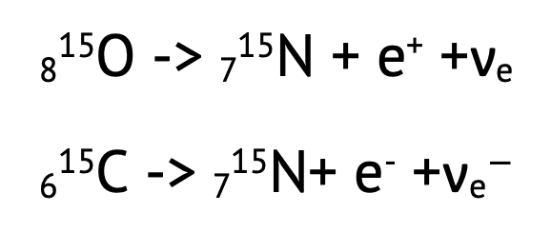
Научное обоснование
При тепловых нейтронах будет радиационное поглощение с возможным
образованием изотопов азота, углерода, кислорода и дальнейшим их
распадом, за исключением N¹⁵ например:
поэтому исследования проводятся по измерению N¹⁵ в разных тканях
растения
N¹⁵ - не радиоактивный

Slide 12
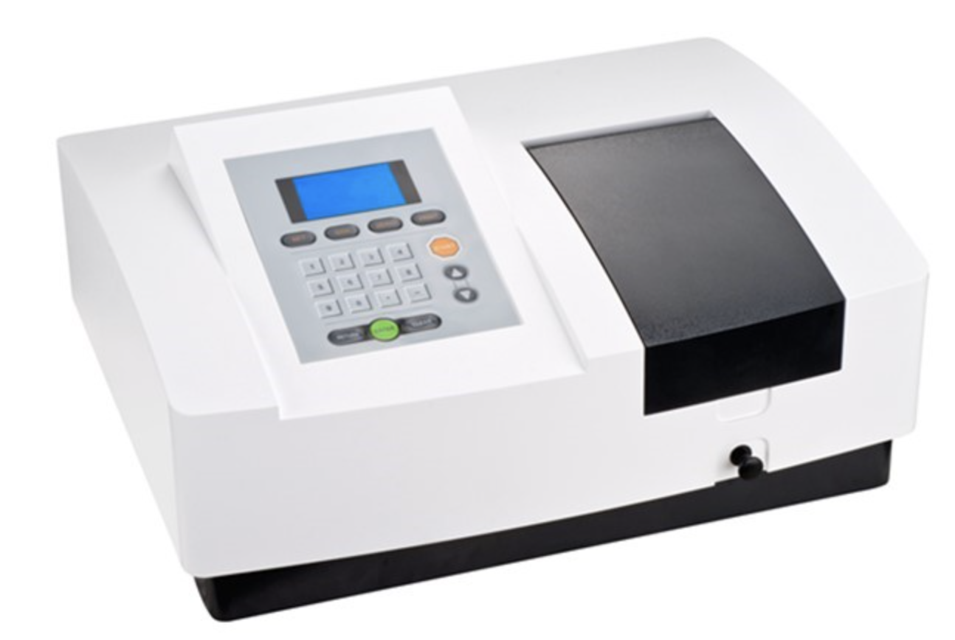
Этап I - Изучение химического состава продукта

Slide 13
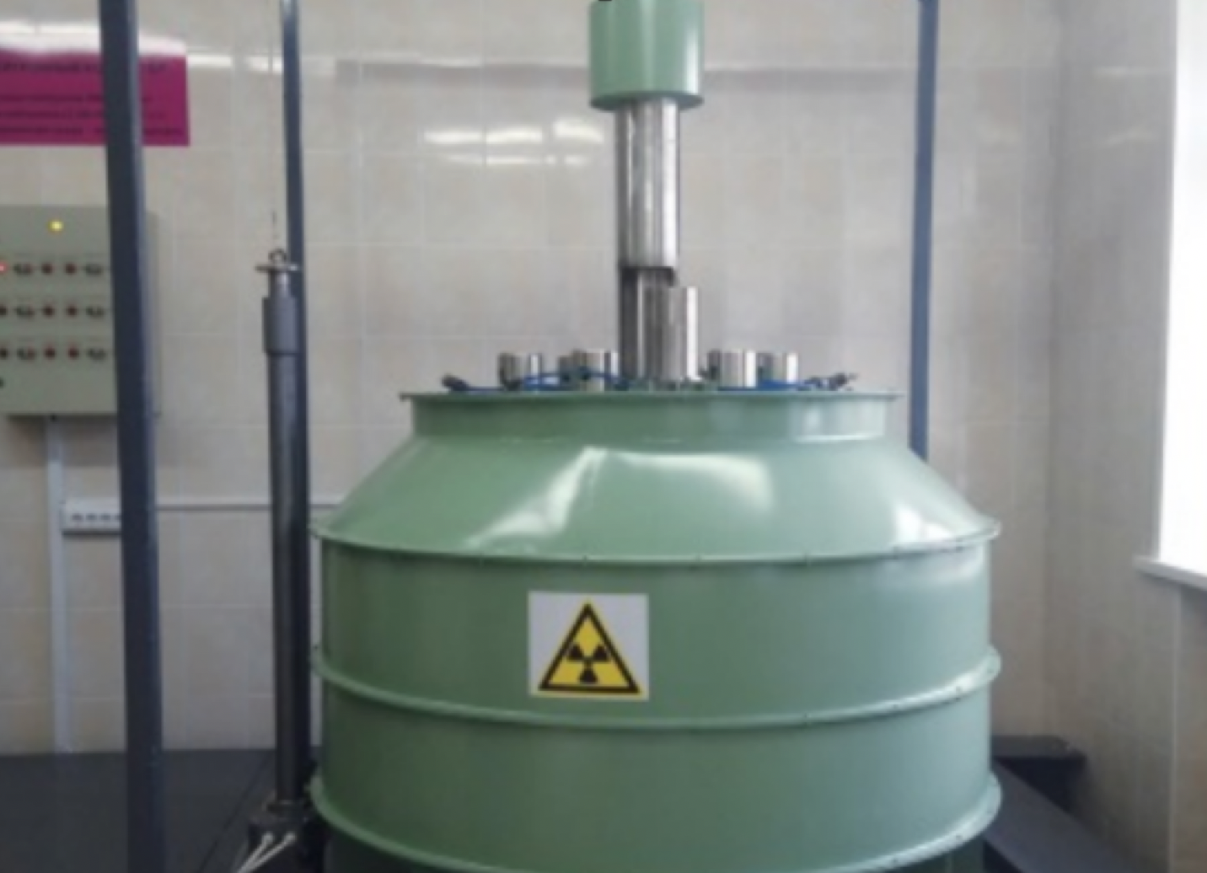
Этап II - Облучение
15

Slide 14


Этап III - Выращивание
культуры

Slide 15
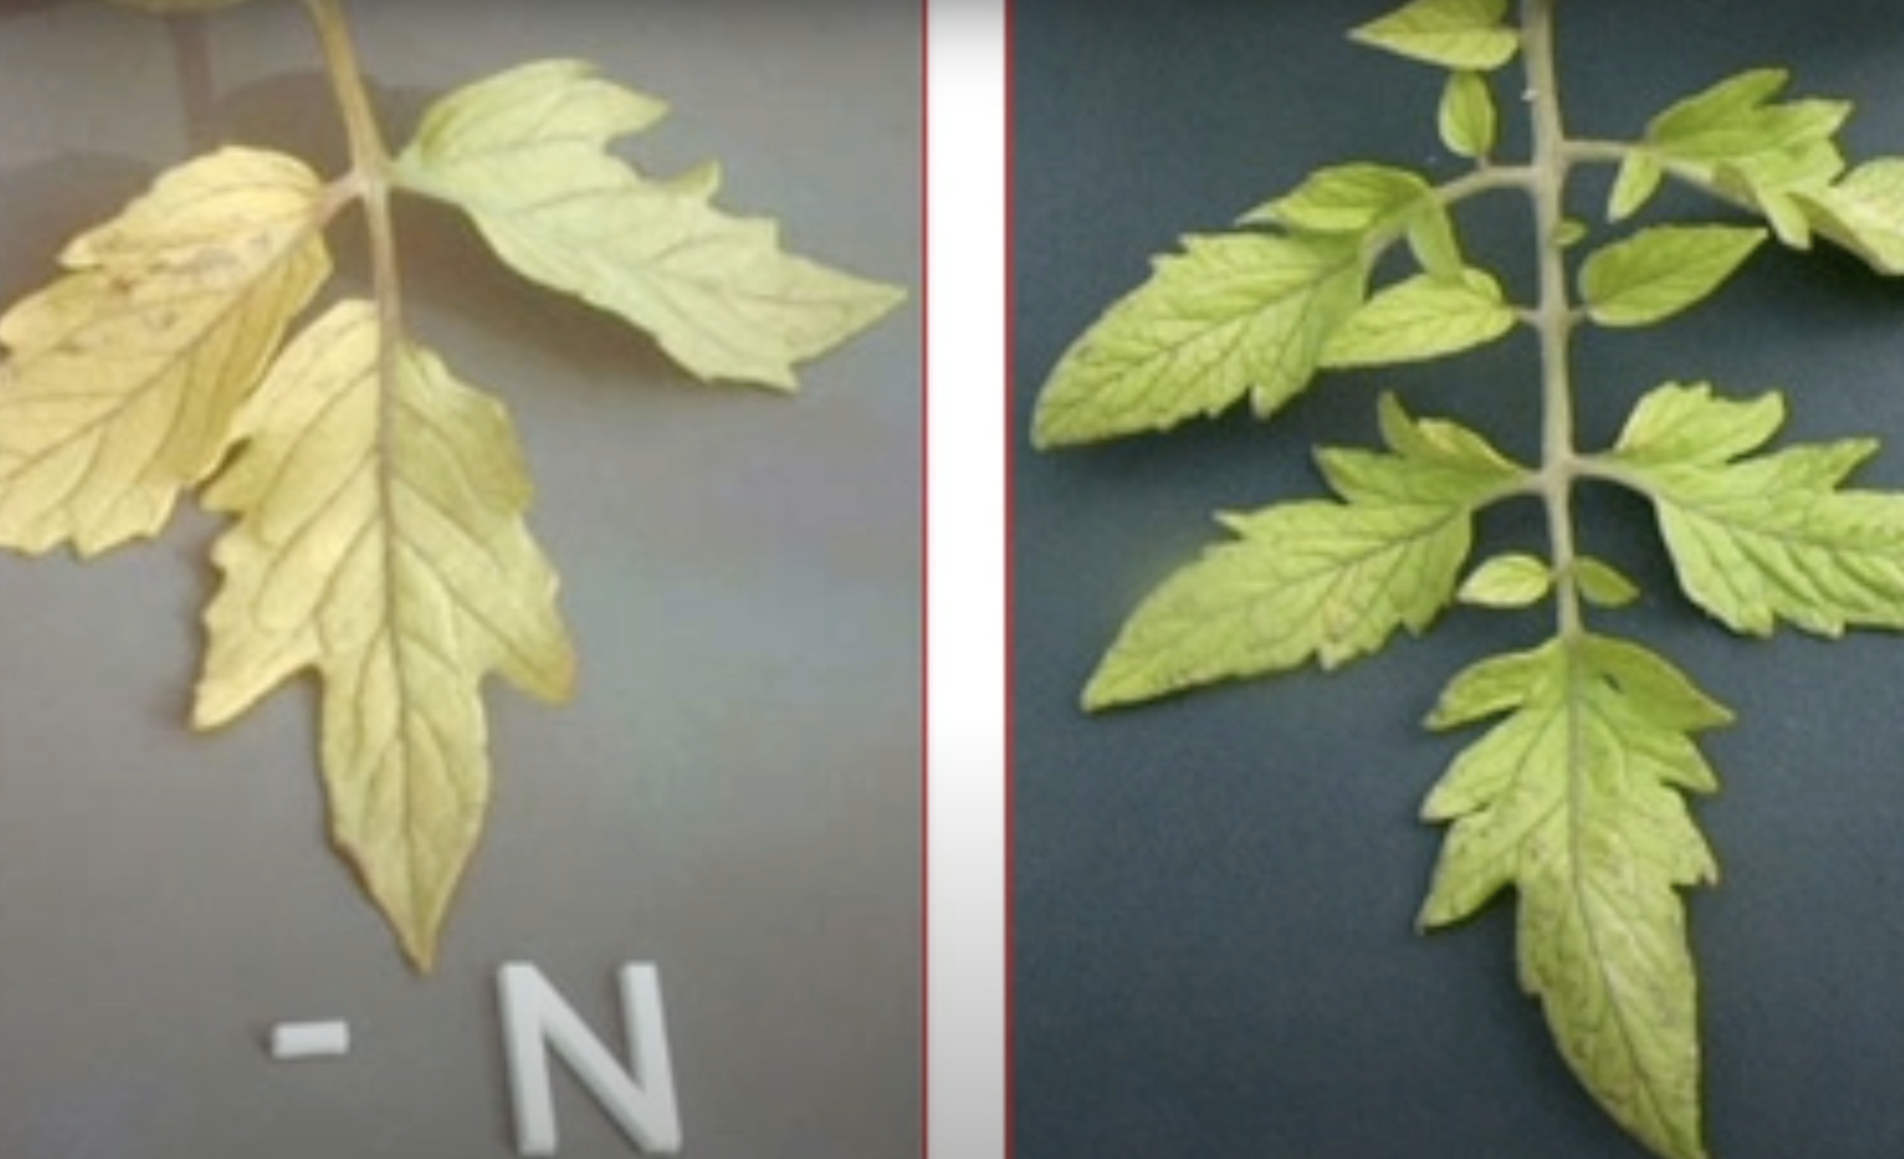
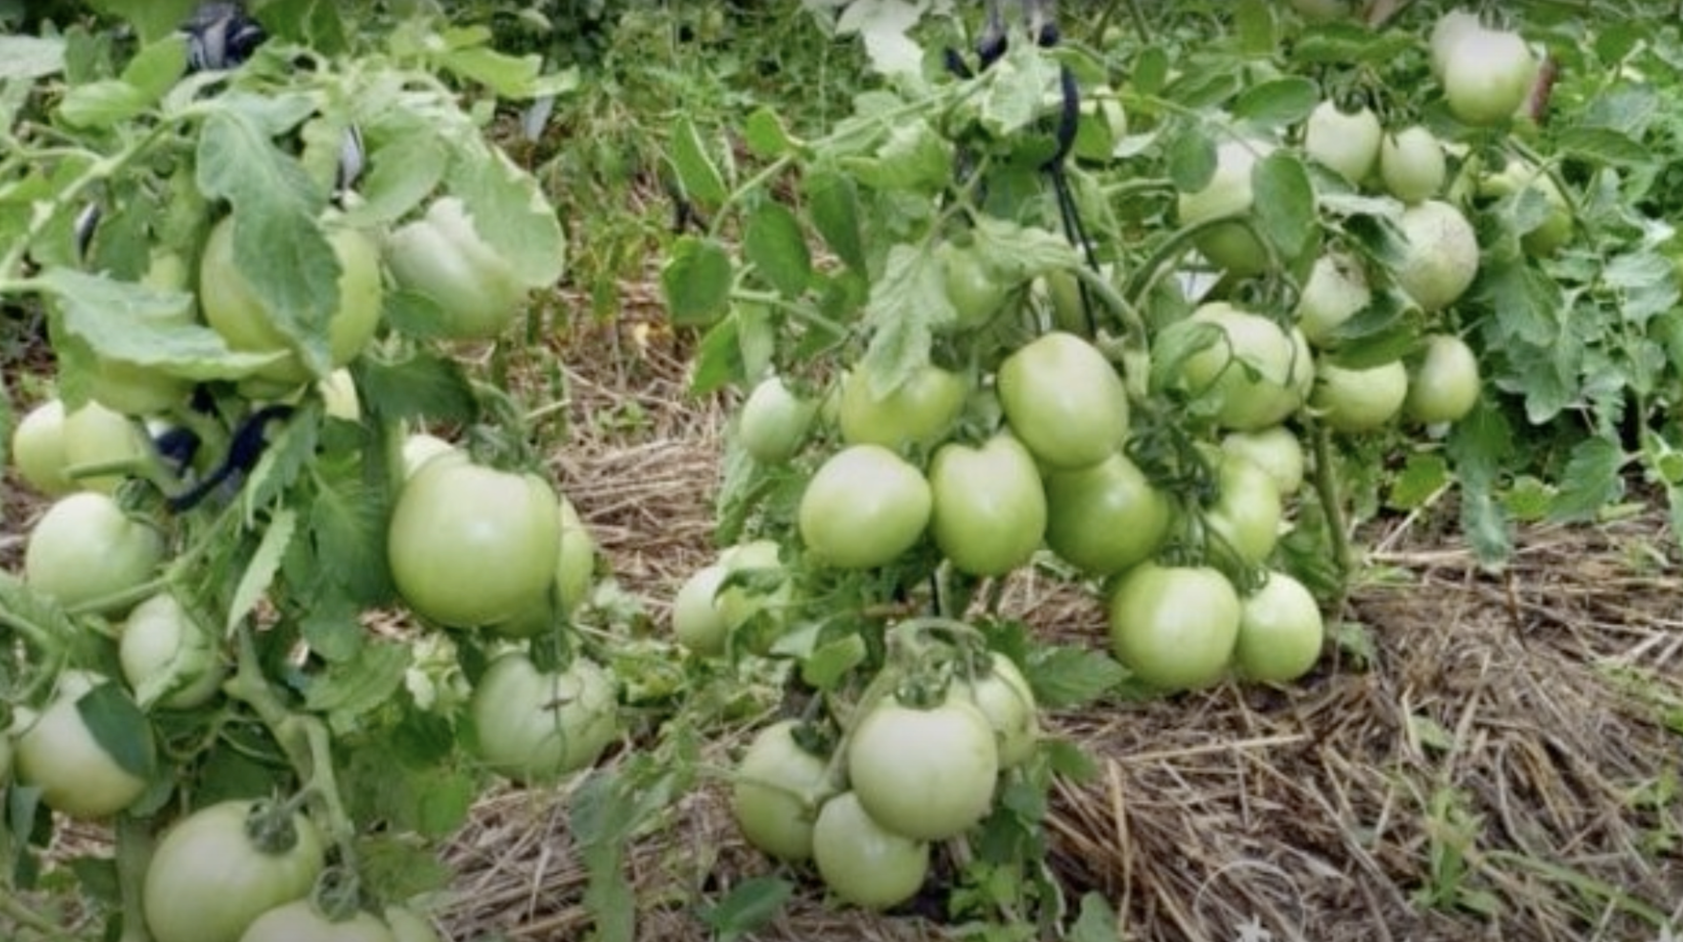
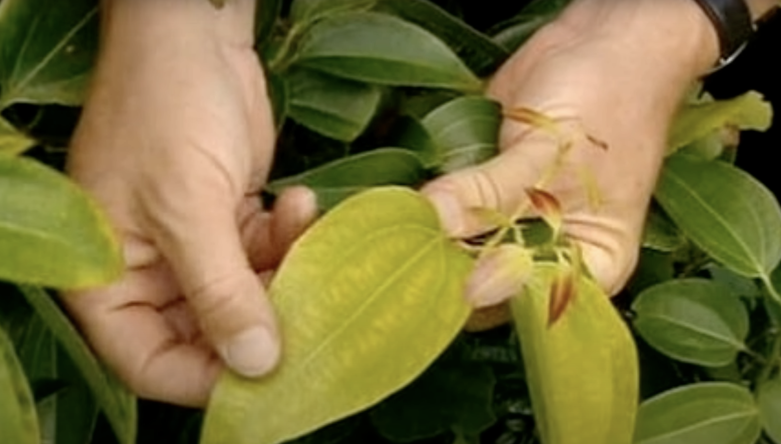
Этап IV - Изучение динамики

Slide 16
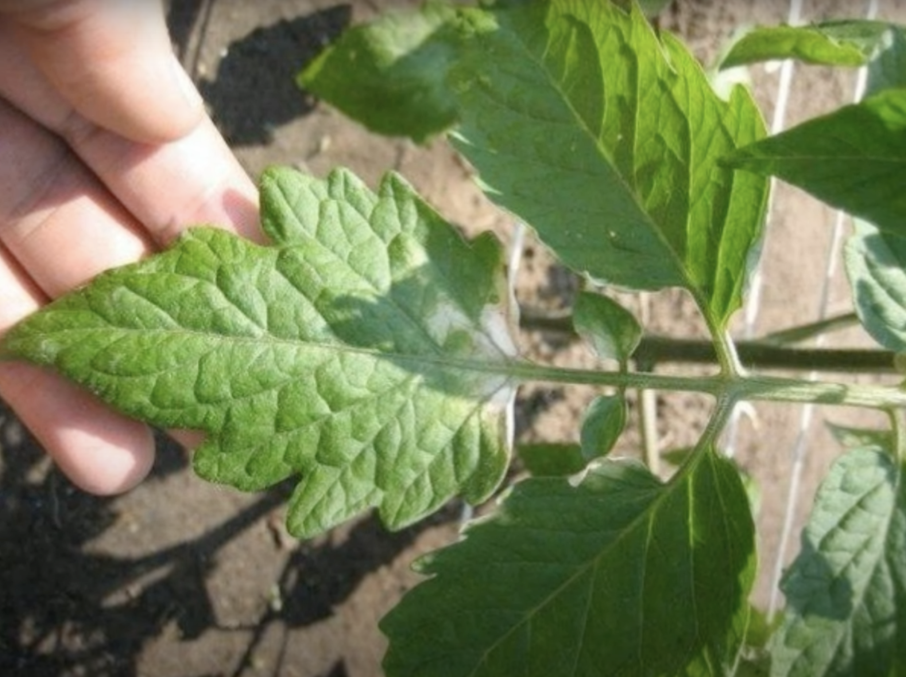
Этап V - анализ концентрации
тяжелого азота в тканях

Slide 17
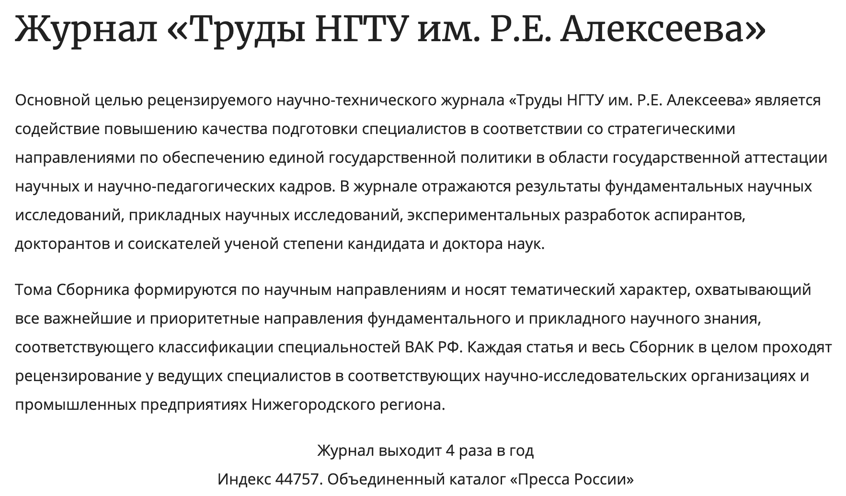
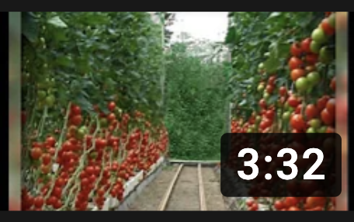
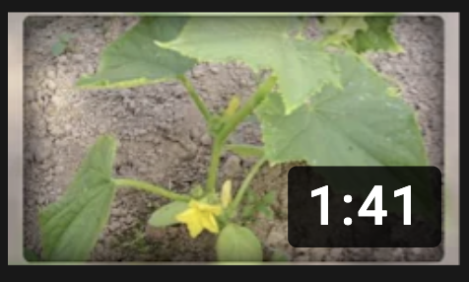

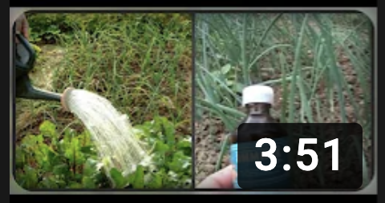
Этап VI - предоставление медиа материалов и публикации

Slide 18


Смета эксперимента
Срок | Наименование работ | Вид отчета | Стоимость,т.руб.
1 мес | Изучение химического состава продукта | Результаты спектроскопии, ссылки на ресурсы, перечень возможных ядерных и химических реакций | 50
1 мес | Облучение продукта с подтверждением образования тяжелого азота | Результаты спектроскопии, результаты проведения качественных химических реакций | 100
1-5 мес | Выращивание растений с применением помеченного продукта | Медиа-отчет в формате slow-motion по развитию растения, анализ концентрации тяжелого изотопа в разных ткканях растения на разных стадиях | 30 - биотехнолог (в мес.) 30 - химический анализ
3-8 | Итого | медиа материал + публикация в ВАК издании | 210-360

Slide 19
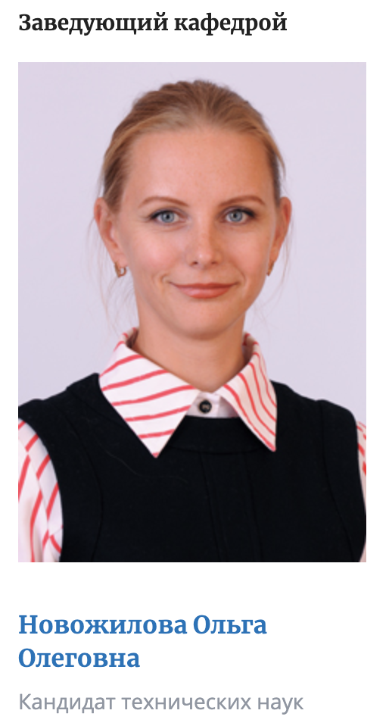
Исполнитель
Нижегородский Государственный Технический Университет
Образовательно-научный институт ядерной энергетики и технической физики им. академика Ф.М. Митенкова
Кафедра «Биоинженерия и ядерная медицина»

